Slide 1

МУЗЕЙНАЯ КОМНАТА «РУССКАЯ ИЗБА»

Slide 2
ЦЕЛЬ: создать условия для приобщения обучающихся к истокам народной культуры, сохранения традиций, народных праздников
ЗАДАЧИ:
1. Вовлечение родителей в деятельность МДОАУ детский сад с. Возжаевки по патриотическому и духовно-нравственному воспитанию обучающихся, через ознакомление с историей, культурой, народным творчеством, народными традициями.
2. Организовать систематическое пополнение экспозиций, экскурсии, досуговые мероприятия на базе музейной комнаты, в соответствии с перспективно тематическим планом музейной деятельности. Для обновления экспозиции музейной комнаты, оформления тематических выставок, с с привлечение педагогов, родителей (законных представителей), социальных партнеров.
3. Развивать более глубокие взаимосвязи между муниципальными учреждениями культуры и образования, реализующими в своей работе принципы музейной педагогики.

Slide 3
Деятельность музейной комнаты «Русская изба» МДОАУ детский сад с. Возжаевки направлена на приобщение обучающихся к нравственно-патриотическим и духовным ценностям, изучение истории, культуры родного края, Родины, в стремление возродить традиции и обычаи русского народа
РАЗДЕЛЫ ЭКСПОЗИЦИЙ:
1. РУССКАЯ ИЗБА
2. СВЕТЛАЯ ГОРНИЦА
3. МУЗЫКАЛЬНЫЕ ИНСТРУМЕНТЫ И ПРЕДМЕТЫ СОВЕТСКОГО ВРЕМЕНИ
4. НАШИ РУКИ НЕ ДЛЯ СКУКИ
5. ГДЕ МЫ БЫЛИ МЫ НЕ СКАЖЕМ, А ЧТО ДЕЛАЛИ ПОКАЖЕМ
6. ИГРУШКИ СОВЕТСКОГО ВРЕМЕНИ

Slide 4

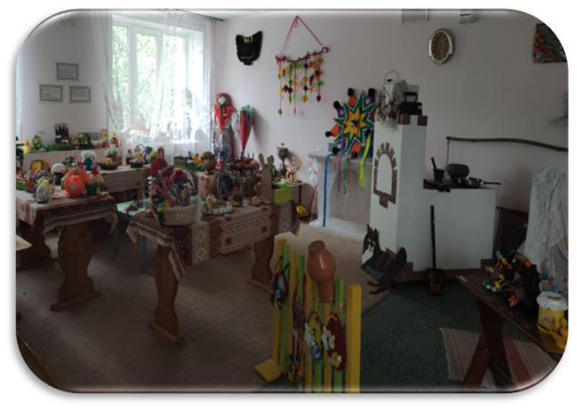
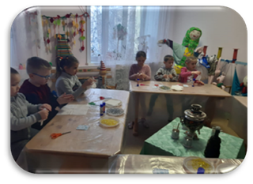
Русская печь, столы и лавки изготовлены социальными партнерами

Slide 5
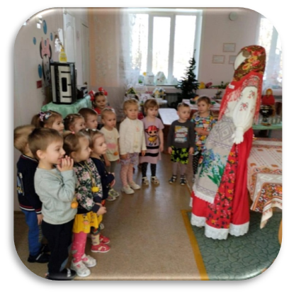
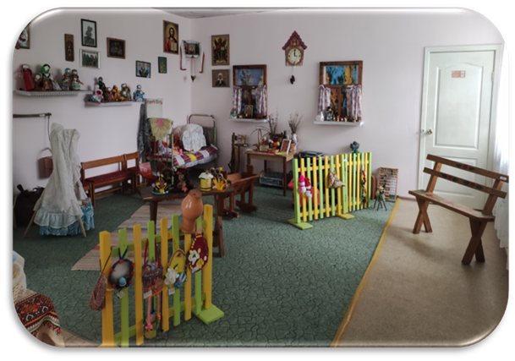
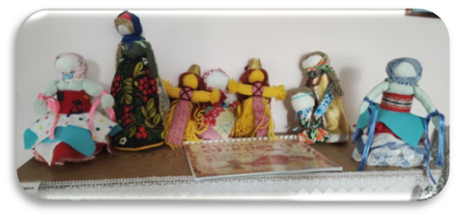
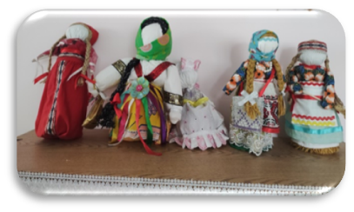
Изготовлено руками педагогов
чучело Масленицы
Русская изба, предметы
пополняются за счет социальных партнеров
Среди педагогов проведен мастер-класс по изготовлению различных кукол куваток (оберегов). Подготовлена книжка о куклах.

Slide 6
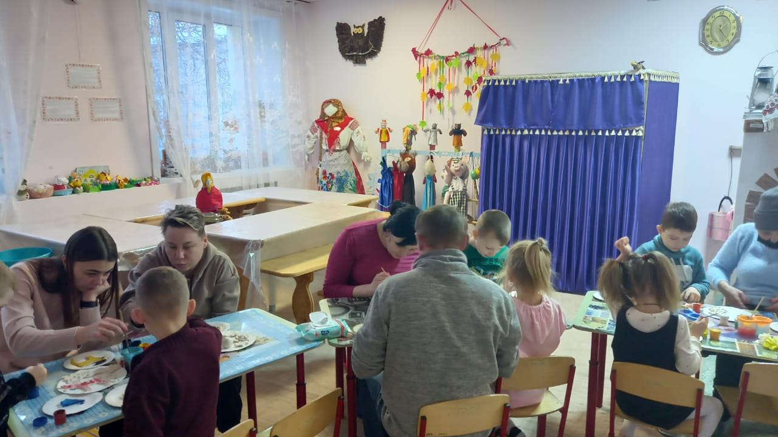
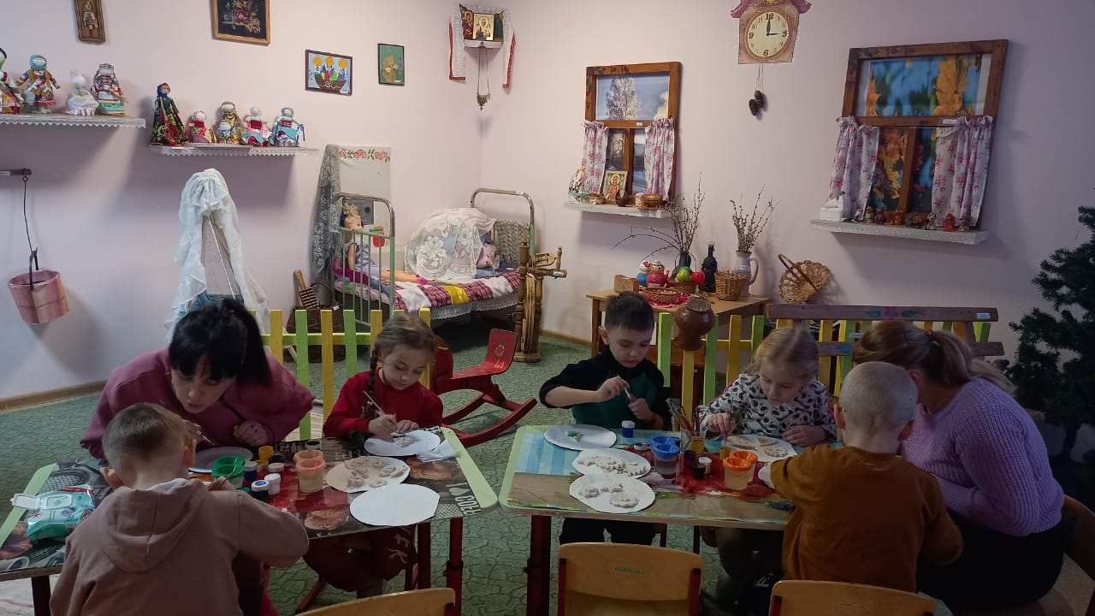
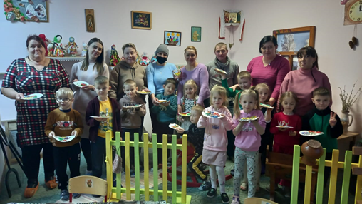
ТЕХНОЛОГИЯ «Музейная педагогика»
«Музейная комната «Русская изба»»
Работа с родителями и обучающимися по изготовление
из соленого теста Рождественских печений

Slide 7
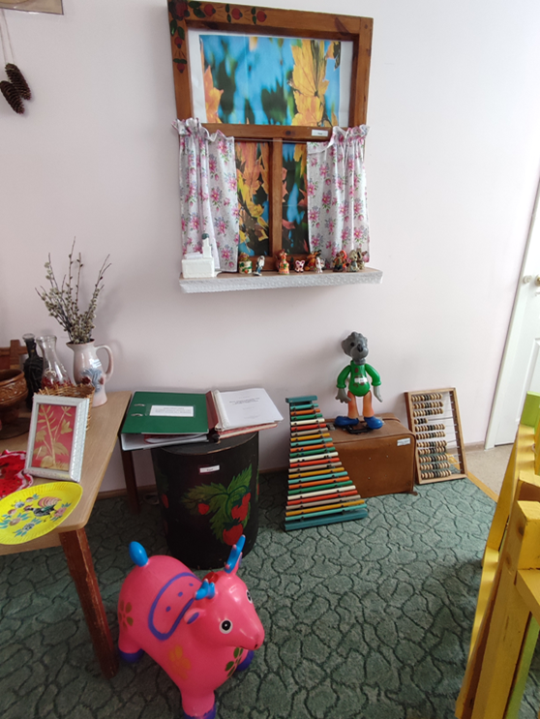
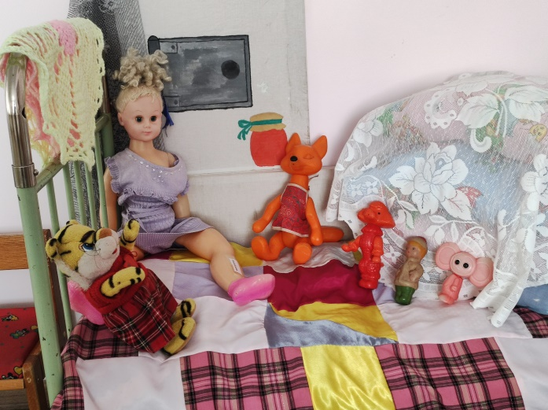
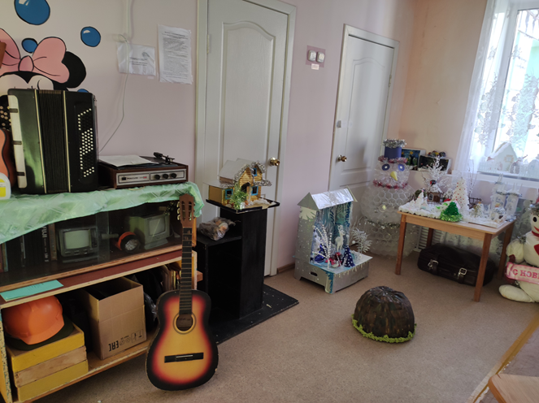
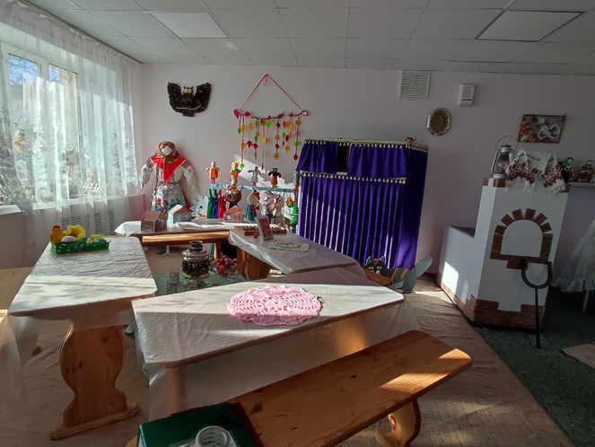
ТЕХНОЛОГИЯ «Музейная педагогика»
«Музейная комната «Русская изба»»
Музыкальные инструменты и предметы
советского времени
Игрушки советского времени
Русская изба

Slide 8

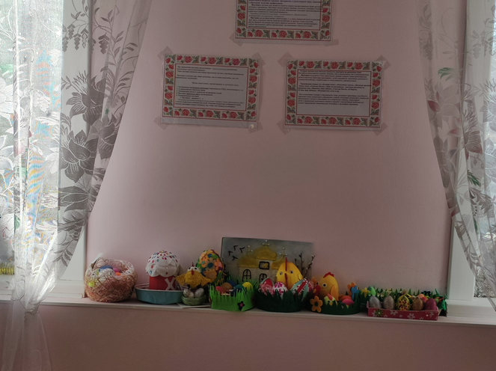
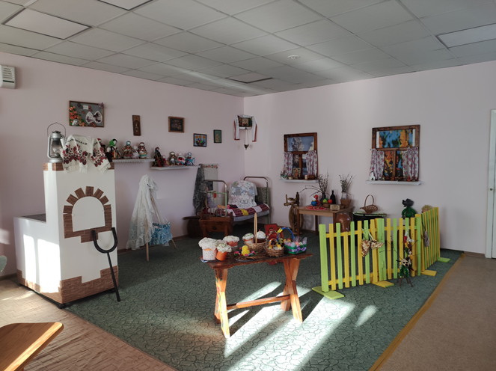
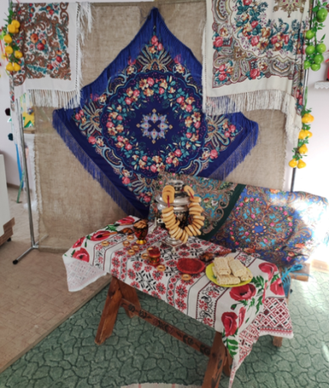
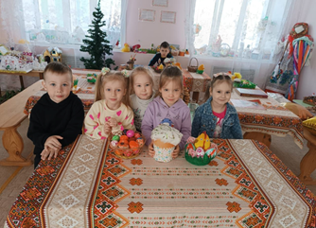
ТЕХНОЛОГИЯ «Музейная педагогика»
«Музейная комната «Русская изба»»
Сертификат о регистрации школьного музея на Портале школьных музеев РФ
Наши руки не для скуки
Фотозона
«Пасха»
Фотозона
«Пасха»

Slide 9
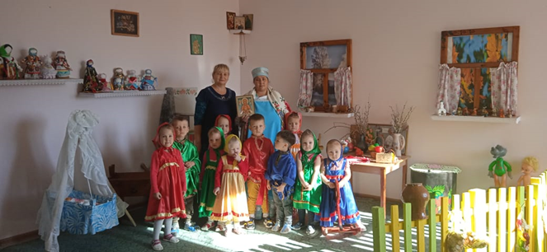
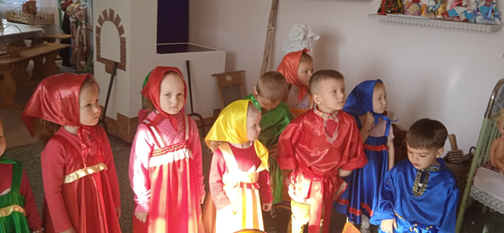
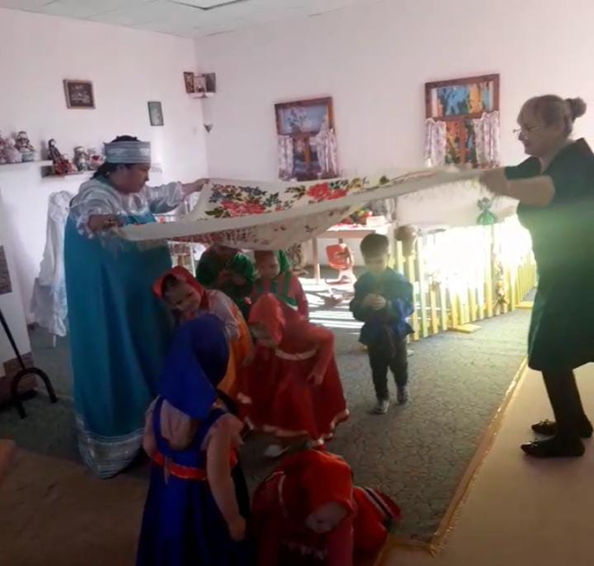
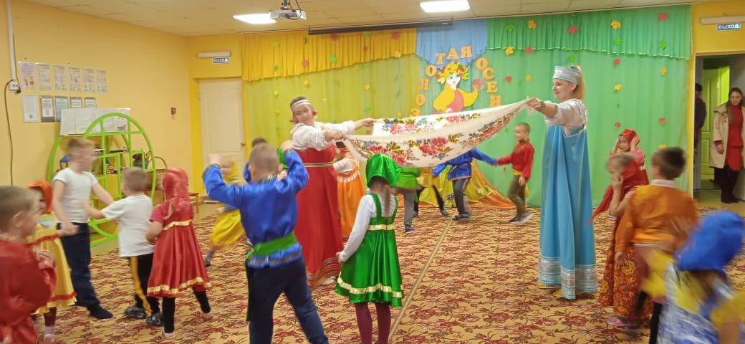
ТЕХНОЛОГИЯ «Музейная педагогика»
«Музейная комната «Русская изба»»
Проведение праздника ПОКРОВ

Slide 10
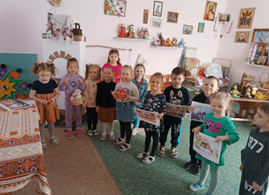
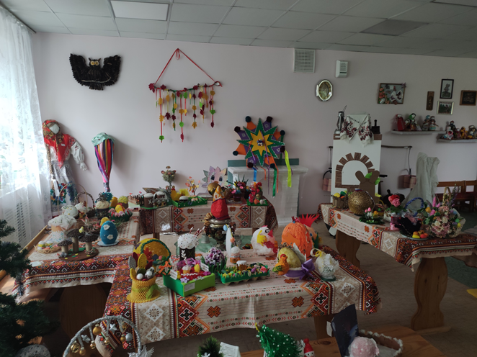
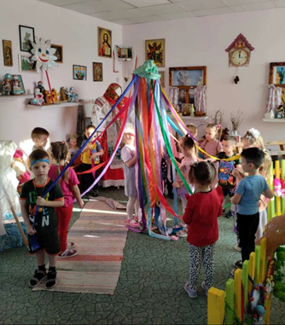
ТЕХНОЛОГИЯ «Музейная педагогика»
«Музейная комната «Русская изба»»
Сертификат о регистрации школьного музея на Портале школьных музеев РФ

Slide 11
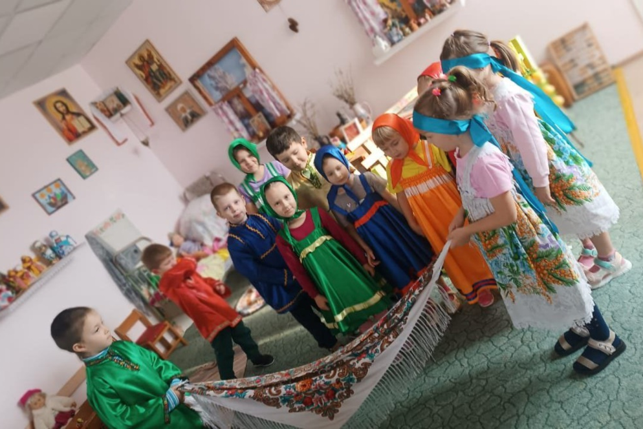
ТЕХНОЛОГИЯ «Музейная педагогика»
«Музейная комната «Русская изба»»
СПАСИБО ЗА ВНИМАНИЕ!

